Slide 1
INTELIGÊNCIA DE MERCADO — NOVOS NEGÓCIOS
Onde Construir Share de Prestígio
Mapeamento de Escolas Privadas com Alto Potencial Econômico
R$80M
330
10
TAM do Conviver e Integrar
Escolas Desafiantes (foco)
Cidades Prioritárias
Fontes: Site Institucional Poliedro · Censo Escolar INEP 2025 · Microdados ENEM 2025 · IBGE · Análise de Mercado

Slide 2
Maximizando LTV: Cross-Sell e Upsell Sem Aumentar o CAC
Quatro produtos, um mesmo cliente — o faturamento cresce sem gastar mais em aquisição
Conviver e Integrar
Cosmos | P+
Bilinguismo
Polígono
Socioemocional
IA e Diagnóstico Pedagógico
Diferenciação Curricular
Expansão de Público
Saúde Mental, Acolhimento e Combate ao Bullying
Linha de receita nova e autofinanciável via repasse de material
Escolas com forte apelo socioemocional reduzem o churn e aumentam a indicação orgânica
Entrega um valor intangível altíssimo: a segurança de que o filho está sendo desenvolvido integralmente
Hub de IA que apoia o professor e o P+, que diagnostica gargalos pedagógicos por turma.
Mais detalhes nos próximos slides.
Retenção de famílias de padrão mais alto e diferenciação frente a escolas monolíngues.
Mesmo time editorial do Poliedro, material mais enxuto e ticket mais acessível — não é upsell, é a porta de entrada para escolas fora do perfil de preço do sistema principal.
Captura demanda que hoje não fecha negócio com a Poliedro por preço, sem canibalizar a marca premium.
Poliedro — Inteligência de Mercado | Censo Escolar INEP 2025 + Microdados ENEM 2025 + IBGE (Censo 2022)
2

Slide 3
Potencial Represado de até R$80M na Base Atual
Antes de olhar pra fora: quanto ainda dá pra crescer com quem já é cliente?
R$ 40M
R$ 80M
SOM — meta de curto/médio prazo (50% de adesão da base atual)
TAM — teto de mercado se 100% da base aderir
À medida que escolas forem aderindo ao Conviver e Integrar, esta barra é o KPI natural de acompanhamento comercial.
230 mil
R$300-450
50%
Alunos na base (site institucional)
Ticket/aluno/ano cobrado pela concorrência (pesquisa própria)
Premissa de adesão de curto prazo usada no SOM
Estimativa com premissas explícitas.
Poliedro — Inteligência de Mercado | Censo Escolar INEP 2025 + Microdados ENEM 2025 + IBGE (Censo 2022)
3

Slide 4

O MOTOR DE DIFERENCIAÇÃO — IA APLICADA À SALA DE AULA
Expansão do Cosmos: IA que Reduz a Sobrecarga do Professor
O cosmos está sempre em expansão — o hub de IA da Poliedro também
Cosmos é o hub de IA integrado ao P+ (avaliar, personalizar, planejar, analisar): identifica desempenho por turma e aluno, e apoia o professor personalizando estratégias de ensino para as necessidades específicas de cada estudante — incluindo perfis de inclusão — aliviando o que hoje é uma das maiores fontes de sobrecarga do educador na escola particular.
Tese de posicionamento
Concorrentes (SAS, Arco) usam IA de forma pontual — correção automática de redação. O Cosmos amplia o espectro de alunos atendidos e a carga pedagógica coberta.
Importante: isto é um argumento de diferenciação, não uma medição comparativa de aprovação — esse dado não está disponível.
Poliedro — Inteligência de Mercado | Censo Escolar INEP 2025 + Microdados ENEM 2025 + IBGE (Censo 2022)
4

Slide 5
ATO II — O LIMITE DO CRESCIMENTO INTERNO
Mesmo com 100% de Adesão, Existe um Teto
HOJE
DEPOIS
Crescer dentro da base atual
Conquistar novas escolas
230 mil alunos já matriculados na rede. Mesmo com 100% de adesão ao Conviver e Integrar, o teto de receita adicional é o TAM de R$80M já mostrado.
→
A pergunta muda: não é mais "como vender mais pra quem já é cliente", é "quais das milhares de escolas privadas do Brasil têm o perfil certo pra se tornar cliente".
É exatamente essa pergunta que o restante desta apresentação responde — com rigor de dados públicos (Censo Escolar INEP, ENEM, IBGE).
Poliedro — Inteligência de Mercado | Censo Escolar INEP 2025 + Microdados ENEM 2025 + IBGE (Censo 2022)
5

Slide 6
Como Delimitar a Busca
Escopo Geográfico
319 municípios no Brasil
Municípios com população total acima de 100.000 habitantes (filtro do case) — recorte nacional, sem restrição de região.
Escopo de Escola
8.095 escolas elegíveis
Privada, não-filantrópica (exclui categoria 4 — APAE e similares), em atividade, com ao menos Ensino Médio (Censo 2025).
Fontes Consultadas
2 bases + IBGE
Censo Escolar INEP 2025 e Microdados ENEM 2025 — ambas de 2025, evitando descompasso de ano entre bases — mais IBGE (Censo 2022, renda e população).
Após o Filtro de População
5.647 escolas no recorte final
318 dos 319 municípios >100k têm ao menos 1 escola elegível (exceção: Ibirité/MG).
Poliedro — Inteligência de Mercado | Censo Escolar INEP 2025 + Microdados ENEM 2025 + IBGE (Censo 2022)
6

Slide 7
O Potencial de uma Cidade Depende de 3 Fatores
Score = média ponderada de 3 critérios, normalizados por percentil entre os 318 municípios elegíveis
40%
30%
30%
Potencial Socioeconômico
Volume de Escolas Relevantes já Instaladas
Qualidade Acadêmica da Praça (ENEM)
Renda domiciliar per capita alta (Censo 2022, Tabela 10296) + população 0-17 anos. Mede poder de compra real das famílias — não PIB per capita, que mistura riqueza industrial com renda doméstica.
Quantidade de escolas privadas elegíveis no município. A pergunta não é só “onde tem dinheiro” — é onde já existe concentração de mercado educacional privado.
Média ENEM 2025 das escolas elegíveis do município. Proxy mais direto de prestígio acadêmico já reconhecido.
Poliedro — Inteligência de Mercado | Censo Escolar INEP 2025 + Microdados ENEM 2025 + IBGE (Censo 2022)
7

Slide 8
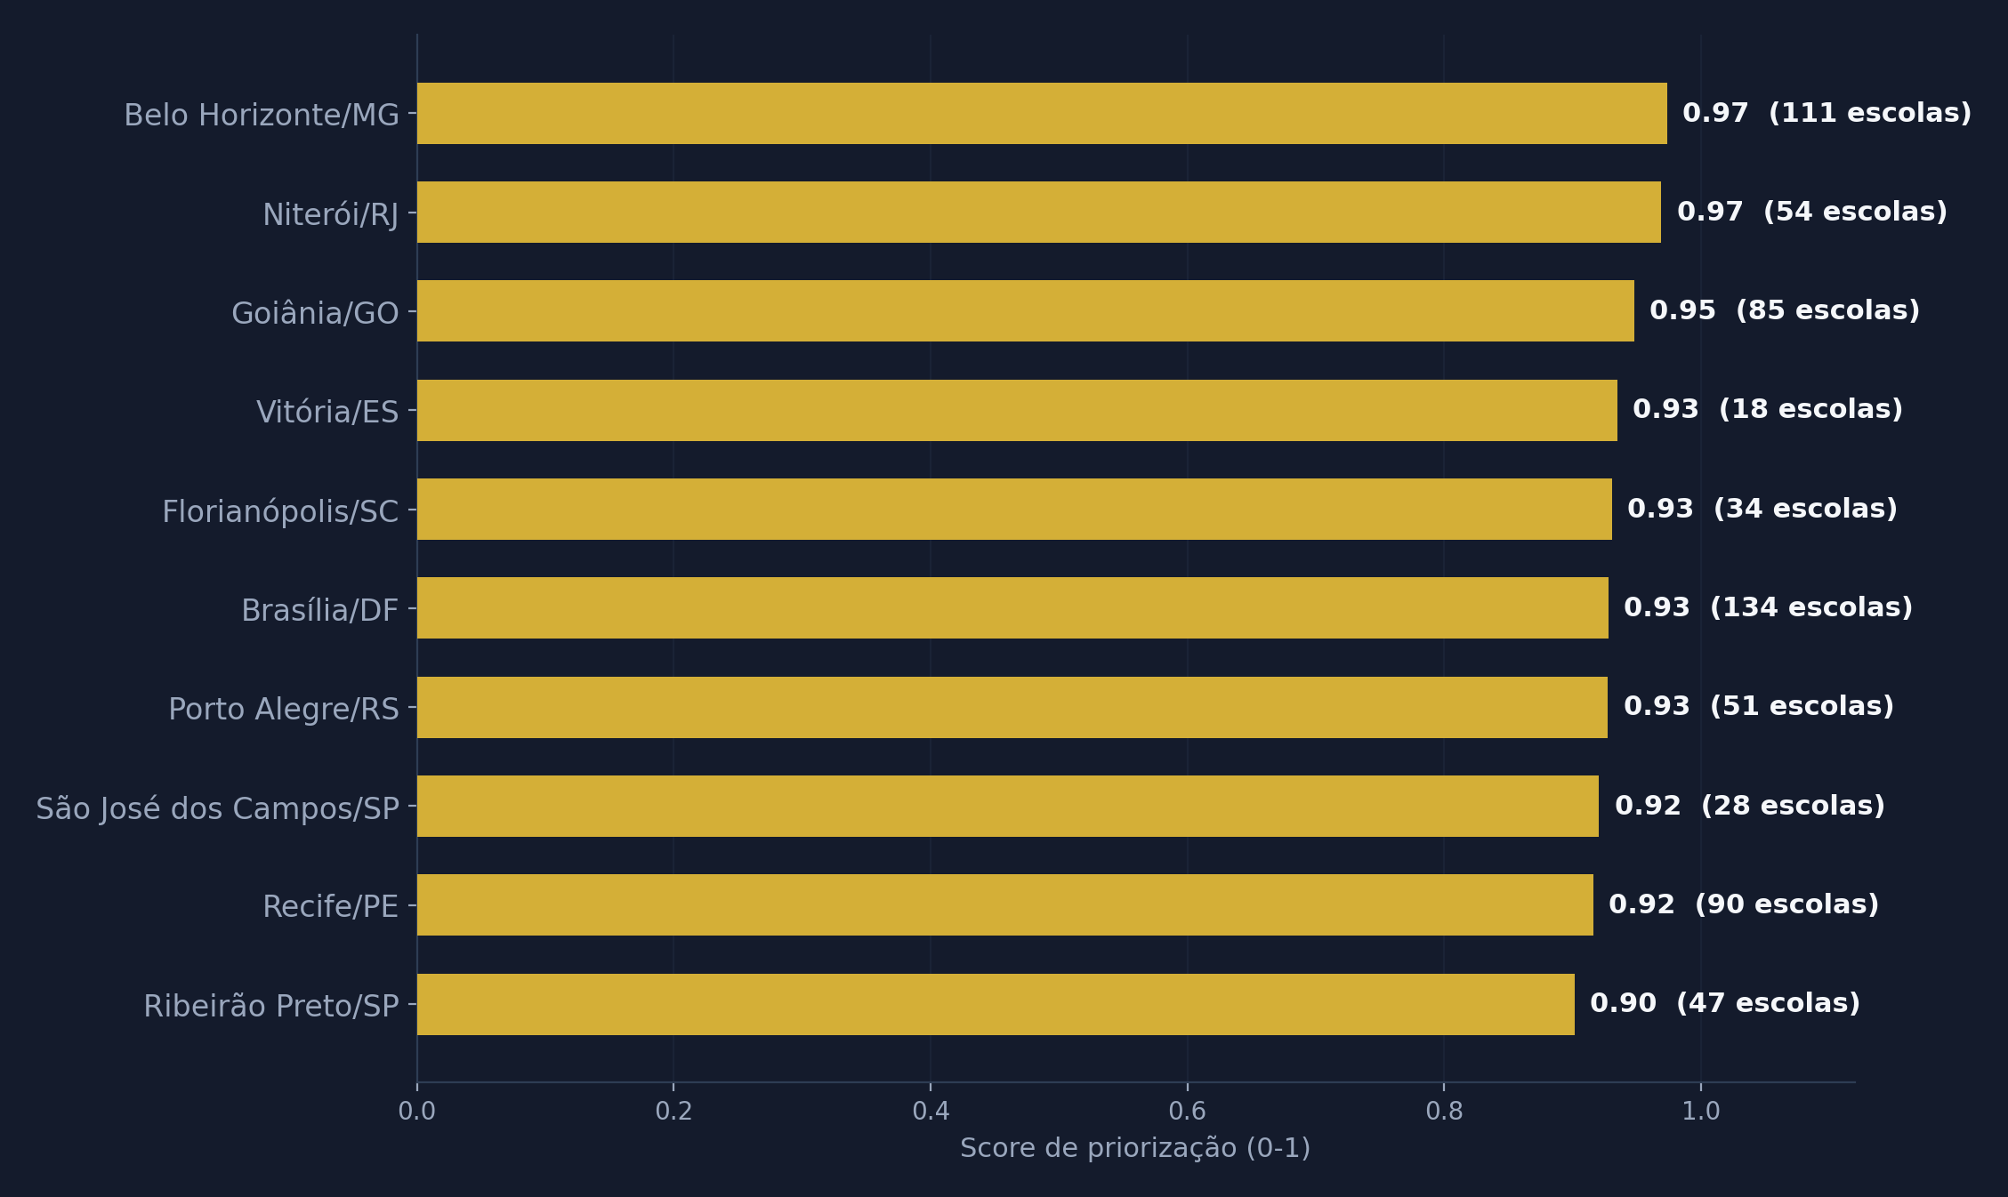
As 10 Cidades Onde Renda e Prestígio Mais se Concentram
Poliedro — Inteligência de Mercado | Censo Escolar INEP 2025 + Microdados ENEM 2025 + IBGE (Censo 2022)
8

Slide 9
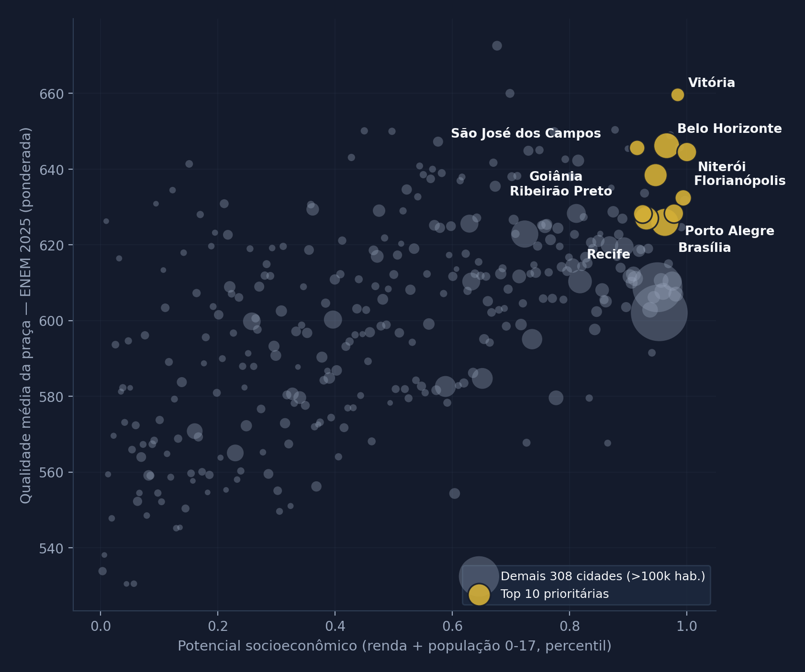
Por Que Praças Concentradas Superam Capitais Diluídas
O que Chama Atenção
São Paulo e Rio ficam fora do Top 10 — não por serem mercados fracos, mas por serem heterogêneos: riqueza e pobreza lado a lado diluem o percentil.
Praças menores e concentradas (Niterói, Florianópolis, Vitória) pontuam mais alto: a riqueza ali é mais homogênea.
São José dos Campos é a sede do Poliedro — sua presença no Top 10 provavelmente reflete domínio de marca já existente, não oportunidade nova. Ler como "defender", não "conquistar".
Poliedro — Inteligência de Mercado | Censo Escolar INEP 2025 + Microdados ENEM 2025 + IBGE (Censo 2022)
9

Slide 10
Nem Toda Escola de Prestígio Representa a Mesma Oportunidade
Aplicado às 4 cidades de maior score (Belo Horizonte, Niterói, Goiânia, Vitória) — topo do ranking anterior, cobrindo as duas versões do critério de qualidade ENEM
60%
Qualidade Acadêmica — ENEM 2025
40%
Infraestrutura de Prestígio — Censo 2025
Média geral das 5 áreas dos participantes vinculados à escola. Resultado externo e verificável, o que constrói reputação publicamente visível.
Índice 0-5: laboratório de ciências, laboratório de informática, biblioteca, quadra coberta, auditório.
Critério de confiabilidade: escolas com menos de 10 participantes do ENEM vinculados não competem pelo Top 5. Volume de matrículas entra como contexto, não como score — mesmo tratamento dado ao PIB per capita nas versões anteriores deste projeto.
Poliedro — Inteligência de Mercado | Censo Escolar INEP 2025 + Microdados ENEM 2025 + IBGE (Censo 2022)
10

Slide 11
As Escolas que Melhor Traduzem Prestígio Acadêmico Local
Top 5 por cidade — as duas versões (simples e ponderada) do critério de qualidade concordam nas 2 primeiras
Belo Horizonte
Niterói
Escola
ENEM
SCORE
Escola
ENEM
SCORE
Colégio Santo Agostinho
722
0.954
Colégio Marília Mattoso
728
0.955
Colégio Magnum Agostiniano
695
0.941
Instituto Gaylussac
713
0.951
Colégio Logosófico González Pecotche
694
0.940
ISJB - Col. Salesiano Região Oceânica
655
0.887
Escola SEB Unimaster
686
0.933
Colégio e Curso Pensi
759
0.868
Colégio Olimpo BH
683
0.931
Colégio Salesiano Santa Rosa
644
0.857
Goiânia
Vitória
Escola
ENEM
SCORE
Escola
ENEM
SCORE
Colégio Arena
695
0.942
Escola São Domingos
713
0.950
Colégio Progressivo
677
0.925
Colégio Primeiro Mundo
702
0.946
Colégio Prevest
671
0.918
CE Leonardo da Vinci
696
0.942
Colégio Visão
670
0.917
Colégio Salesiano Jardim Camburi
689
0.937
Colégio JAO
661
0.901
Centro de Ensino Charles Darwin
686
0.933
Colégio Arena já é parceira Poliedro (depoimento no site institucional) — cidade já defendida, não é alvo de prospecção
Poliedro — Inteligência de Mercado | Censo Escolar INEP 2025 + Microdados ENEM 2025 + IBGE (Censo 2022)
11

Slide 12
A Tabela Completa Por Trás do Score de Cada Escola
As 20 escolas do Top 5 × 4 cidades — todas as variáveis usadas no score_destaque, lado a lado
Cidade | Escola | Part. ENEM | Média ENEM | Salas | Infra (0-5) | Matríc. EM | Score
Belo Horizonte | Colégio Santo Agostinho | 314 | 722 | 62 | 5 | 1.070 | 0.954
Belo Horizonte | Colégio Magnum Agostiniano | 11 | 695 | 20 | 5 | 63 | 0.941
Belo Horizonte | Colégio Logosófico González Pecotche | 45 | 694 | 29 | 5 | 150 | 0.940
Belo Horizonte | Escola SEB Unimaster | 26 | 686 | 27 | 5 | 69 | 0.933
Belo Horizonte | Colégio Olimpo BH | 10 | 683 | 7 | 5 | 38 | 0.931
Niterói | Colégio Marília Mattoso* | 10 | 728 | 202* | 5 | 80 | 0.955
Niterói | Instituto Gaylussac | 100 | 713 | 37 | 5 | 300 | 0.951
Niterói | ISJB - Col. Salesiano Região Oceânica | 49 | 655 | 35 | 5 | 151 | 0.887
Niterói | Colégio e Curso Pensi | 29 | 759 | 14 | 4 | 277 | 0.868
Niterói | Colégio Salesiano Santa Rosa | 83 | 644 | 50 | 5 | 316 | 0.857
Goiânia | Colégio Arena | 340 | 695 | 24 | 5 | 1.403 | 0.942
Goiânia | Colégio Progressivo | 79 | 677 | 6 | 5 | 263 | 0.925
Goiânia | Colégio Prevest | 124 | 671 | 21 | 5 | 490 | 0.918
Goiânia | Colégio Visão | 55 | 670 | 20 | 5 | 119 | 0.916
Goiânia | Colégio JAO | 55 | 661 | 16 | 5 | 218 | 0.901
Vitória | Escola São Domingos | 74 | 713 | 26 | 5 | 256 | 0.950
Vitória | Colégio Primeiro Mundo | 29 | 702 | 40 | 5 | 95 | 0.946
Vitória | CE Leonardo da Vinci | 50 | 696 | 62 | 5 | 219 | 0.942
Vitória | Colégio Salesiano Jardim Camburi | 57 | 689 | 32 | 5 | 225 | 0.937
Vitória | Centro de Ensino Charles Darwin | 235 | 686 | 48 | 5 | 655 | 0.933
*Colégio Marília Mattoso reporta 202 salas para 80 matrículas no Médio — valor provavelmente top-codado pelo Censo: outras 12 escolas no Brasil, sem nenhuma relação entre si, reportam esse mesmo exato número (não afeta o score, que usa o índice de infraestrutura, não a contagem de salas).
Poliedro — Inteligência de Mercado | Censo Escolar INEP 2025 + Microdados ENEM 2025 + IBGE (Censo 2022)
12

Slide 13
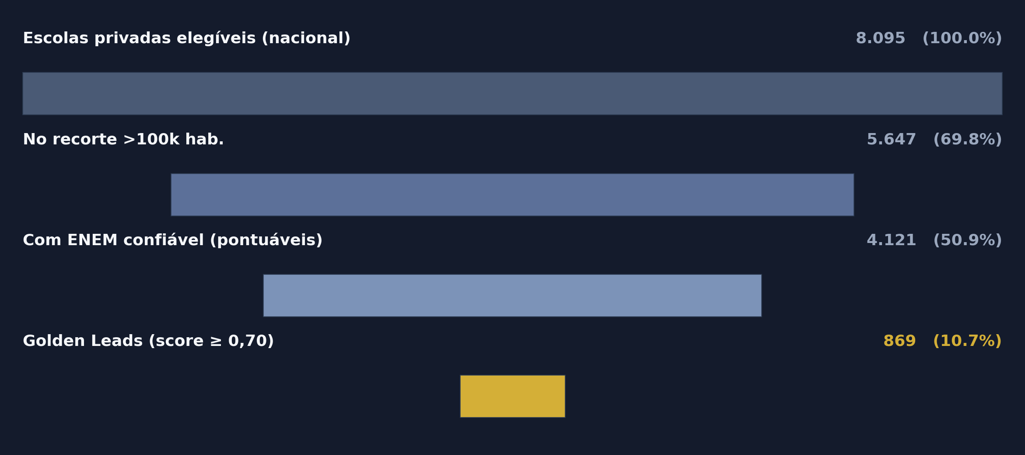
Além do Case: de 8.095 Escolas a 869 Golden Leads
O case pedia 3 cidades — aplicamos a mesma régua ao Brasil inteiro (recorte >100k hab.) pra abrir uma lista de prospecção comercial
Poliedro — Inteligência de Mercado | Censo Escolar INEP 2025 + Microdados ENEM 2025 + IBGE (Censo 2022)
13

Slide 14
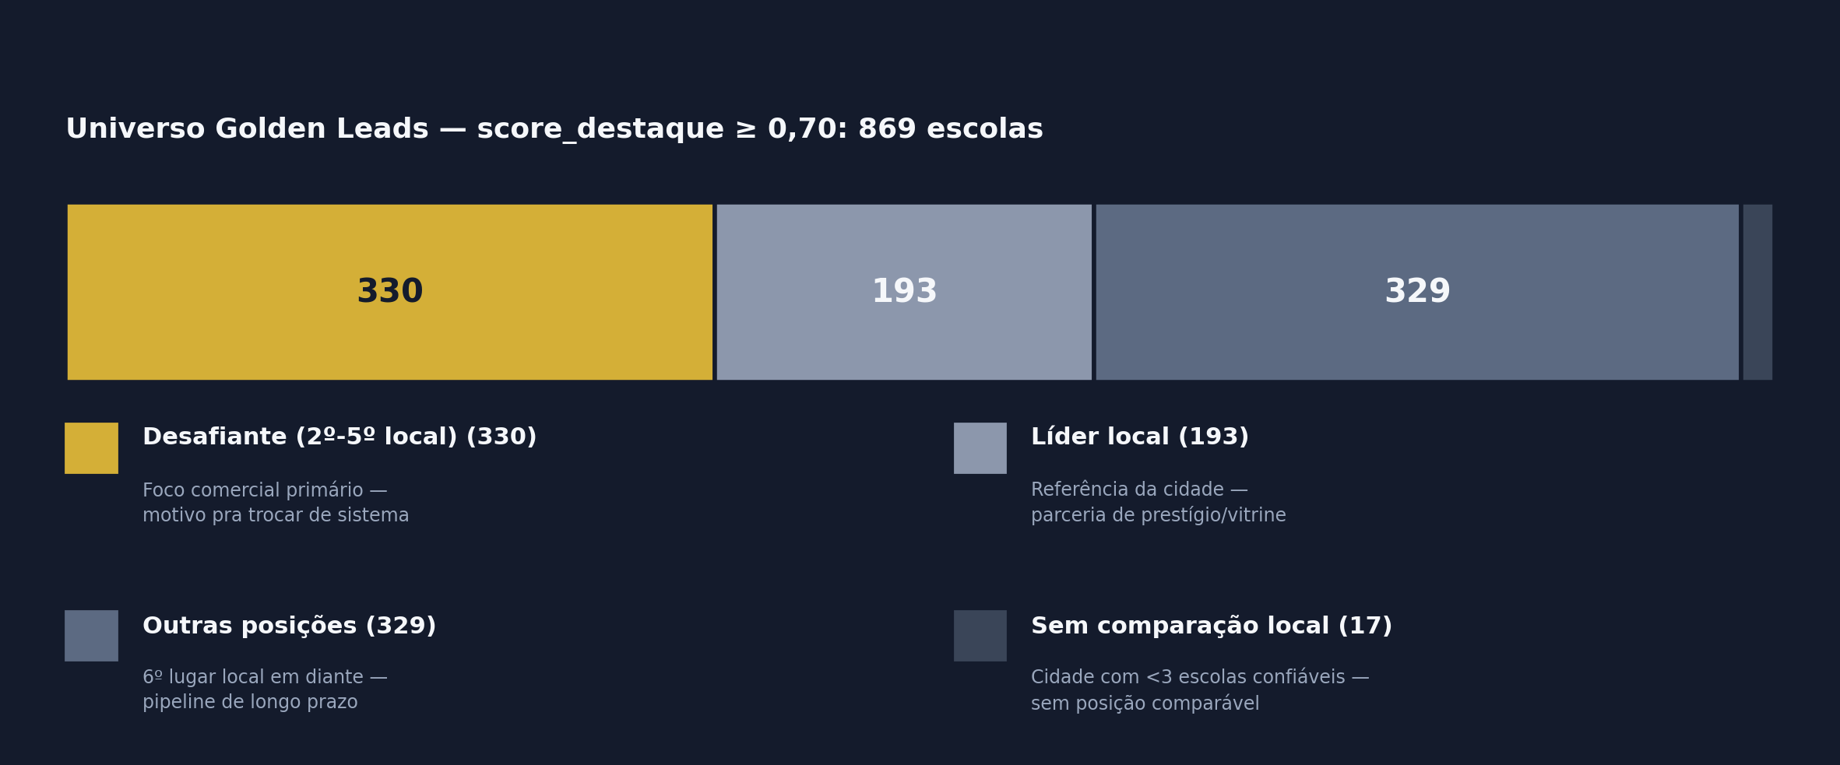
A Tese Comercial: as 330 “Desafiantes” São o Alvo Primário
As 869 Golden Leads não são uma lista só — a posição de cada escola na própria cidade define a prioridade
Tese comercial, não comprovada por dado (o Censo não informa o sistema de ensino atual de cada escola): a Desafiante tem motivo pra buscar uma vantagem sobre a líder, que já é referência e tem menos urgência de trocar.
Poliedro — Inteligência de Mercado | Censo Escolar INEP 2025 + Microdados ENEM 2025 + IBGE (Censo 2022)
14

Slide 15
Já Sabemos Onde Começar: Bairro a Bairro
167 Golden Leads das 10 cidades prioritárias, geocodificadas por CEP (ViaCEP)
Belo Horizonte
Niterói
Goiânia
Vitória
Líder local
Líder local
Líder local
Líder local
Santo Agostinho
São Domingos
Setor Bueno
Bento Ferreira
Desafiantes (2º-5º)
Desafiantes (2º-5º)
Desafiantes (2º-5º)
Desafiantes (2º-5º)
Lourdes
Santa Efigênia
Buritis
Mangabeiras
São Francisco
Piratininga
Icaraí
Santa Rosa
Cidade Jardim
Setor Central
Setor Bueno*
Setor Jaó
Praia do Canto
Santa Lúcia
Jardim Camburi
Mata da Praia
Leitura qualitativa: líder e desafiantes caem nos bairros mais tradicionais das 4 cidades — nenhuma Golden Lead é periférica. *Em Goiânia, líder e desafiante (Col. Visão) dividem o Setor Bueno. Bairro não é renda comprovada; cruzar com setor censitário do IBGE é o próximo passo, fora do escopo desta entrega.
Poliedro — Inteligência de Mercado | Censo Escolar INEP 2025 + Microdados ENEM 2025 + IBGE (Censo 2022)
15

Slide 16
Rigor Executivo: o que os Dados Revelam e o que Não Capturam
Vínculo Escola-Participante Mudou em 2025
~36% dos participantes do ENEM têm escola vinculada — isso é por aluno, não por escola. Das 5.647 elegíveis, 73% (4.121) têm média confiável (≥10 vinculados). As 1.526 restantes são majoritariamente escolas menores (mediana de 31 matrículas no Médio, ante 114 das confiáveis) — 93% delas têm zero participante vinculado, não “poucos”.
!
Viés Regional na Adesão ao ENEM
Praças com vestibular próprio forte (SP: USP, Unicamp, Unesp) podem ter escolas de elite subestimadas na média ENEM.
!
“Salas Vitrine” de Redes de Ensino
Padrão nacional, não isolado: 4 grupos confirmados (ex. Farias Brito, Fortaleza/CE — uma unidade com 220 alunos e média 656 convive com outra do mesmo grupo, 30 alunos e média 793). Não afeta as 20 escolas do Top 5×4 aqui, mas atinge ~4 das 869 Golden Leads.
!
Segmento Comercial não é o Sistema de Ensino Real
A tag Líder/Desafiante usa só posição acadêmica. Cerca de metade já usa sistema concorrente — checagem individual é necessária antes de prospectar.
!
Poliedro — Inteligência de Mercado | Censo Escolar INEP 2025 + Microdados ENEM 2025 + IBGE (Censo 2022)
16

Slide 17
ATO IV — PLANO DE AÇÃO
Do Pipeline de Dados à Prospecção de Campo
FASE 1
Semanas 1-2
FASE 2
Mês 1
FASE 3
Mês 2+
Validação
Piloto
Escala
Em paralelo: campanha de adesão ao Conviver e Integrar na safra de rematrícula (ago-set). Novos Negócios: selecionar ~15 “Desafiantes” em BH, Niterói e Vitória para piloto — confirmar manualmente o sistema de ensino atual antes de qualquer oferta.
Expandir para as 330 “Desafiantes” das 10 cidades prioritárias — exceto cidades onde já temos presença confirmada (ex.: Goiânia, via Colégio Arena). Cruzar com a carteira atual de escolas parceiras para priorizar cross-sell de Conviver e Integrar e Cosmos.
Levar o piloto de geolocalização por bairro (hoje 167 escolas) às 869 Golden Leads nacionais. Sobrepor a presença de concorrentes por cidade para fechar os gaps reais de cobertura.
Metodologia completa, código-fonte e limitações documentadas no material em anexo.

Slide 18
Da Inteligência Descritiva à Inteligência Preditiva
Cada etapa depende da anterior — do pipeline atual a um modelo preditivo de prospecção
1.0
Pipeline Reproduzível
Python + Censo Escolar, ENEM e IBGE — score de cidades e escolas, funil, segmentação comercial e piloto de geolocalização, documentado e pronto para reexecução.
ATUAL
2.0
Inteligência Comercial em Tempo Real
Painel interativo (Power BI): filtros por UF, cidade e segmento comercial, para o time comercial explorar os dados sem depender de planilha.
PRÓXIMO
3.0
Microsegmentação Geográfica
Cruzar o CEP já geocodificado com o setor censitário do IBGE (join espacial via geopandas) — fecha o piloto de bairros com renda de verdade, não só leitura qualitativa.
CURTO PRAZO
4.0
Visibilidade da Concorrência
Geolocalizar unidades de sistemas concorrentes (Arco, SAS, Eleva etc.) nas 10 cidades prioritárias para achar os gaps reais de cobertura.
MÉDIO PRAZO
5.0
Modelo Preditivo de Prospecção (Lookalike)
Usar dado interno de engajamento dos clientes atuais do Poliedro para treinar um modelo que aponta escolas com o mesmo perfil dos melhores clientes já existentes. Depende de dado interno que não temos hoje — não incluído nesta entrega.
PROJETO FUTURO — PRÓXIMAS SEMANAS
Cada etapa reduz a dependência de decisões intuitivas e aumenta a precisão da prospecção comercial.
Poliedro — Inteligência de Mercado | Censo Escolar INEP 2025 + Microdados ENEM 2025 + IBGE (Censo 2022)
18

